Slide 1
Algunos cambios fonéticos en el mundo hispánico
Fernando Sánchez Miret
Universidad de Salamanca
fsmiret@usal.es

Slide 2
Esquema
Cambio fonético
Abertura de vocales
Pérdida de /s/ final
Ensordecimiento de sibilantes
Pérdida de /ʎ/ (yeísmo)
Desafricación de /ʧ/
Evoluciones de las líquidas en coda
Pérdida de [d] intervocálica

Slide 3
Cambio fonético
lat. BONUM [ˈbɔnũ ͫ]
> it. [ˈbwɔːno]
> fr. [bõ]
> rum. [ˈbun]
> cat. [ˈbɔ]
> esp. [ˈbweno]

Slide 4
¿Qué cambia?
Cambia el sistema fonológico
Cambia el componente suprasegmental
Cambia la organización fonotáctica

Slide 5
Cambio en el sistema fonológico
Desaparición de oposiciones fonológicas
pérdida de las distinciones de duración (vocálica y consonántica)
Aparición de nuevas oposiciones fonológicas
consonantes palatales

Slide 6
Cambio en el sistema fonológico
LATÍN > ESPAÑOL
p pp | t tt |  | k kk | kʷ
b bb | d dd |  | g gg | gʷ
f ff | s ss |  |  |  | h
w |  | j
m mm | n nn
 | l ll
 | ɾ ɾɾ
θ
x
ʧ
ɲ
ʎ

Slide 7
Sistema(s) consonántico(s) del español
p b | t d |  | k g
f | θ, s | ʝ | x | h
 |  | ʧ
m | n | ɲ
 | l | ʎ
 | ɾ ɾɾ

Slide 8
Cambio suprasegmental
acento fijo > acento móvil (p. ej. lat. arc. > lat. clás.)
cantidad > sin cantidad (p. ej. latín > lenguas románicas)
acento regulado por la ley de la penúltima (latín) > acento léxico (español)

Slide 9
Cambio fonotáctico
latín #sCV > esp. #VsCV
SCHOLA > esp. escuela
ingl. stop > esp. [esto(p)]
lat. /C/ [obstr., sonora] → [c] [obstruyente, sonora]
>
esp. /C/ [obstr., sonora] → [c] [obstruyente, sorda]/_#
lat. sed, apud, quod
esp. /berdad/ → [beɾdaθ]

Slide 10
Cambios en el vocalismo
Abertura de las vocales tónicas en contacto con una/s/ implosiva que se aspira y puede perderse
Inestabilidad de las vocales átonas
Nasalización de vocales en el Caribe

Slide 11
Abertura de vocales
capa/s [ˈkapa, ˈkapæ]
vaca/s [ˈvaka, ˈvakæ]
granada/s [gɾa'na, gɾaˈnæ]
peso/s ['peso, ˈpɛsɔ]
beso/s ['beso, ˈbɛsɔh]
momento/s [mo'mento, mɔˈmɛntɔ]
clavel/es [klaˈβe, klaˈβɛlɛ]
red/es [ˈre, ˈrɛ, ˈrɛdɛ]
ojo/s [ˈoxo, ˈɔxɔ]
sordo/s [ˈsoɾdo, ˈsɔɾdɔ]
tonto/s [ˈtonto, ˈtɔntɔ]
boca/s [ˈboka, ˈbɔkæ]
esto [ˈɛhto]
tos [ˈtɔh]
voz [ˈbɔh]
dio [ˈdjo] vs. Dios [ˈdjɔ]

Slide 12
Abertura de vocales
En determinadas zonas dialectales, como las hablas meridionales de España y algunas zonas americanas, ha ocurrido un fenómeno de fonologización de las variantes abiertas y cerradas de las vocales anteriores y posteriores, pues parece que la aspiración correspondiente a [‑s] castellana, llevaba consigo la abertura de la vocal anterior […] y al desaparecer la aspiración se fonologizó el grado de abertura, que se convirtió en rasgo distintivo, tanto de la oposición nominal singular/plural como de la distinción entre la segunda y la tercera persona verbales en el singular (Alcina Franch & Blecua 1975: § 2.4.8)

Slide 13
Abertura de vocales
En realidad parece que en las formas de plural nos encontramos con una armonización vocálica: todas las vocales se abren (Martínez Celdrán 1989: 68-69). Así pues, la abertura vocálica en el andaluz oriental puede ser tratada como un rasgo suprasegmental que cubre toda la palabra globalmente, de modo que existen cinco fonemas vocálicos y tres rasgos suprasegmentales: acento, abertura y entonación. (Martínez Celdrán 1989: 70).

Slide 14
Abertura de vocales
Navarro Tomás (1939) no cree que el desdoblamiento fonológico se haya producido ya; todavía tiene más peso la conciencia de la pérdida de [s, z]; puede llegarse a la fonologización, o bien a la confusión (como en fr. fille, filles).
“Realmente estos hechos no han llegado todavía a definirse de manera precisa en la conciencia del habla popular. En los mismos lugares conviven la conservación de la s, la aspiración sorda o sonora y la pérdida de la aspiración, afectas a medios sociales distintos, pero en estrecha comunicación y contacto […]. En la distinción entre djó djo!¶, pjé pje!¶, kó ko!¶, la idea general no consiste en el reconocimiento de la diferencia vocálica con que la distinción se expresa, sino en la conciencia de la pérdida de la s enseñada por la escritura y pronunciación del castellano normal” (Navarro Tomás 1939: 166)

Slide 15
Abertura de vocales
Alonso & Zamora Vicente & Canellada (1959) estudian a hablantes cultos y comprueban que también en ellos se da el fenómeno; se limita a Andalucía oriental. Las vocales finales se abren tras la pérdida de la aspiración proveniente de [s] del plural; también con algunas otras consonantes. A veces la vocal tónica también se abre, pero la que lleva la marca es la vocal final. No hay diferencia cuando lo que se pierde es [r, l] en los casos de tres, miel, pies, fiel. Para e, o tónicas hay abertura en el plural y cierre en el singular. Con i, u tónicas no se produce el fenómeno. Las iniciales e, o también se abren en el plural.

Slide 16
Abertura de vocales
López Morales (1984) considera que la abertura es redundante, no fonológica. En el discurso siempre aparece otra marca de pluralidad o de segunda persona (aspiración de s o estructura fonológica de los modificadores, numerales, colectivos, verbo, topicalizaciones, copias clíticas; el pronombre de segunda persona, la situación pragmática).

Slide 17
Inestabilidad de las vocales átonas
policía [puliˈθia]
según [siˈɣun]
sepultura [sepolˈtuɾa]

Slide 18
Pérdida de [s] final
En el español del centro y norte de España es una consonante apico-alveolar
En el español del sur de España y en América es una ese predorso-dental

Slide 19
Pérdida de [s] final
[s] > [h] > Ø
Factores que condicionan la distribución:
posición de la consonante:
final de sílaba
final de palabra
final de grupo fónico
sonido siguiente
carácter morfológico de la /s/
la consonante se pierde más fácilmente donde su información morfológica es claramente redundante
“el dialecto cubano no elide si la elisión conlleva la supresión total de una marca funcional” (López Morales 1979: 159)

Slide 20
Pérdida de [s] final
En zonas donde el cambio se está iniciando esperamos situaciones como la siguiente (documentada en Lima):
mantenimiento ante vocal de la palabra siguiente (resilabación): mis amigos [mi.sa.mi.go(s)]
aspiración o pérdida ante consonante
en interior de palabra: esta
en frontera de palabra: las tapas
matenimiento, aspiración o pérdida en posición final

Slide 21
Pérdida de [s] final
Influencia de la morfología.
Para Málaga, Vida Castro (2004) ha propuesto la siguiente evolución:
1º morfema de plural o de segunda persona
2º /s/ sin papel morfológico (entonces, gracias)
3º casos en que forma parte de un morfema mayor (cantamos)

Slide 22
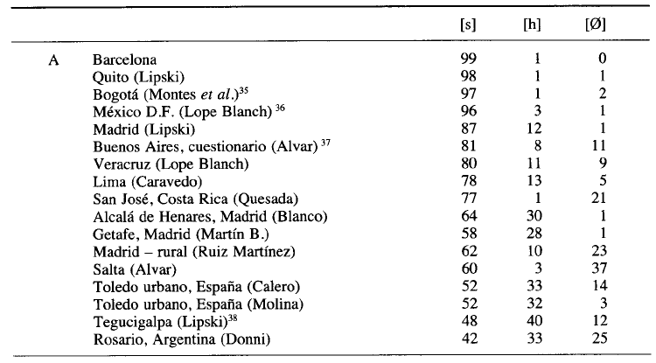
Pérdida de [s] final
comunidades con predominio del mantenimiento
Moreno Fernández (2004)

Slide 23
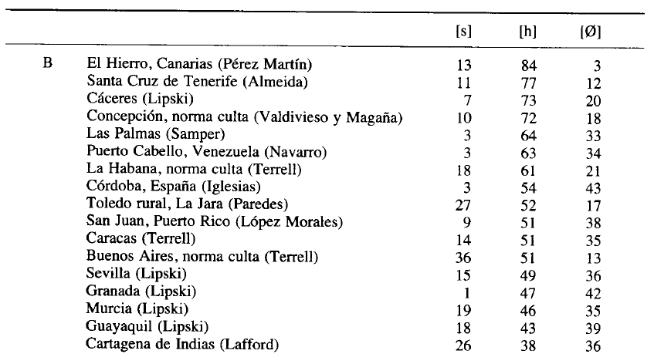
Pérdida de [s] final
comunidades con predominio de la aspiración
Moreno Fernández (2004)

Slide 24
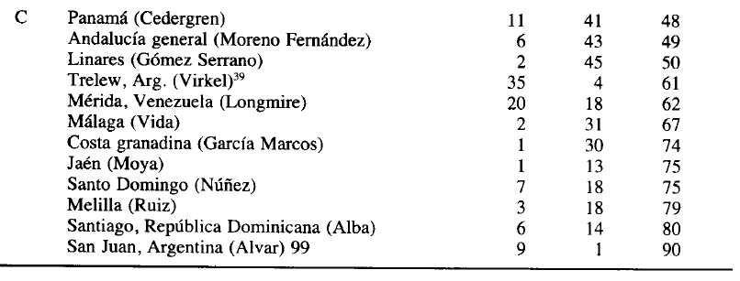
Pérdida de [s] final
comunidades con predominio de la pérdida
Moreno Fernández (2004)

Slide 25
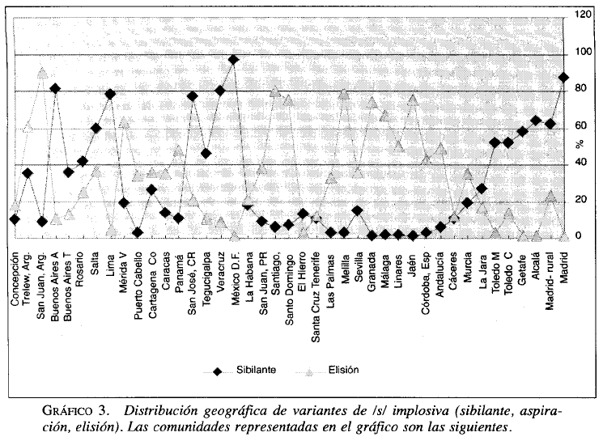
Pérdida de [s] final
Moreno Fernández (2004)

Slide 26
Sistema consonántico del español medieval
p b |  |  |  | k g
f β | s z | ʃ ʒ | ʝ
 | ts dz | ʧ
m | n |  | ɲ
 | l |  | ʎ
 | ɾ ɾɾ
ensordecimiento de las sibilantes

Slide 27
Ensordecimiento de sibilantes
“Sibilante” : fricativas (o la parte correspondiente de las africadas) producidas en la zona dental y alveolar con el ápice de la lengua (vs. la articulación laminal de la consonante no sibilante [θ]), con la formación de un canal estrecho y la participación de una segunda obstrucción en los dientes (Ladefoged & Maddieson 1996: 145).
“It refers to an acoustic (as opposed to an articulatory) property of the sounds being classified. This feature specifies (roughly speaking) the amount of hissing noise in a sound.” (Ladefoged 1982: 39).

Slide 28
Ensordecimiento de sibilantes
Aparición de /x/. Los fonemas /ʒ/ y /ʃ/ dieron lugar en el Siglo de Oro al fonema /x/.
El fonema /ʒ/ provenía de varios orígenes latinos: /lj/ (filiu > fijo > hijo), /k.l/ (oculu > ojo) y /g.l/ (regula > reja).
Mientras que el fonema /ʃ/ provenía de /ks/ (dixi > dixe > dije).

Slide 29
Ensordecimiento de sibilantes
Aparición de /θ/: surge de la confusión de dos fonemas /ts/y /dz/, que procedían de varios orígenes latinos.
Por un lado, /dz/ se originó a partir de /-tj-/ (ratione > razón), /dj/ (gaudiu > gozo), /kj/ (ericiu > erizo), /-ke-/ o /-ki-/ (dicere > dezir; vicinu > vezino).
Por su parte, /ts/ se originó a partir de los mismos sonidos cuando no estaban en posición intervocálica: /ttj/ (mattiana > maçana), cons. + /tj/ (martiu > março; ostiu > uço), /kkj/ (bracchiu > braço), cons. + /kj/ (calcea > calça), /kke/ o /kki/ (flaccidu > lacio), /ke/ o /ki/ en posición inicial o tras consonante (celata > çelada; circare > çercar; *merescit > mereçe; mercede > merçede).

Slide 30
Ensordecimiento de sibilantes
Ensordecimiento de las sibilantes españolas. Explicaciones:
(1) substrato‑adstrato vasco (Martinet, Jungemann)
(2) estructurales (Contini, Alarcos)
(3) empezaría en posición final y se difundiría morfológicamente (Penny)
(4) fonéticas:
las sibiliantes sonoras se reducirían por su carácter rehilado (A. Alonso)
se trata de un cambio fonético natural (las fricativas sordas son universalmente mucho más frecuentes que las sonoras) y el motivo es que es articulatoriamente difícil producir a la vez un ruido intenso de fricación (característico de las sibilantes) y la sonoridad (Pensado)

Slide 31
distinción /s/ - /θ/
Es propia solo del español castellano
En la Andalucía urbana, en las Canarias y en casi toda América hay solo /s/ (seseo)
En la Andalucía rural (sobre todo occidental) hay solo /θ/ (ceceo)

Slide 32
Pérdida de /ʎ/ (yeísmo)
Pérdida de la distinción entre /j/ y /ʎ/
Es quizá el fenómeno con mas posibilidades de cumplirse
“se da el curioso caso de hablantes que han perdido la distinción fonética y tienen la convicción de no haberlo hecho” (Moreno Fernández 2004: 982)
Causas
rendimiento funcional bajo
lateral vs. central es una oposición aislada
fonéticamente es un “aflojamiento articulatorio”

Slide 33
Pérdida de /ʎ/ (yeísmo)
Hay cuatro resultados posibles:
1) Mantenimiento de la distinción (Castilla (?), Paraguay, Bolivia)
2) Yeísmo con variación (Castilla la Nueva, área andina)
3) Yeísmo (confusión completa) (Andalucía, América)
4) Yeísmo con rehilamiento (sorda o sonora) (Río de la Plata)
[ʎ] > [ɟ], [ʝ], [j] (?) > [ʒ] > [ʃ]

Slide 34
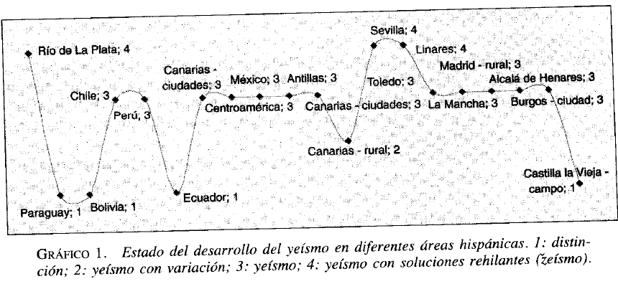
Pérdida de /ʎ/ (yeísmo)
El fenómeno se originó en Andalucía (hay testimonios del siglo XVI, p. ej. la grafía cavayo en lugar de cavallo)
Moreno Fernández (2004)

Slide 35
Pérdida de /ʎ/ (yeísmo)
Durante el s. XX el yeísmo ha avanzado mucho en España
ya no son habituales las estigmatizaciones a la pronunciación yeísta en las zonas que tradicionalmente distinguían
en zonas de Andalucía está estigmatizada la pronunciación distinguidora (se considera rural)

Slide 36
Pérdida de /ʎ/
En Argentina no hay confusión en uno de los dos fonemas (lateral vs. no lateral)
El resultado es un nuevo fonema /ʒ/, que luego puede ensordecerse /ʃ/

Slide 37
Desafricación de /ʧ/
Proceso de lenición:
el contexto más favorable es la posición intervocálica
el menos favorable es la posición inicial

Slide 38
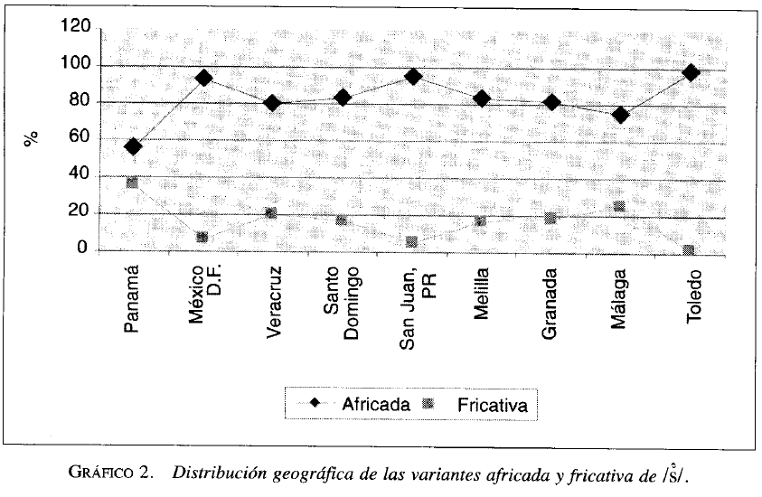
Desafricación de /ʧ/
Moreno Fernández (2004)

Slide 39
Coda silábica
absoluto [aβsoˈluto], [aθsoˈluto], [asːoˈluto], [ahsoˈluto], [asoˈluto]
En español hubo un momento en el que predominó la grafía que respetaba la pronunciación y algunos antiguos grupos consonánticos desaparecieron de la grafía, como dino, dotor, eceto, ogeto, dición, noturna, repunante, comigo, concetos, esamen, calunia, descrición, eceder, esalación, ecelente…
Luego se impuso la grafía etimológica y esta grafía provocó la reaparición de sonidos que en la evolución popular se habían perdido: p. ej. doctor, rector, lector, lectura, doctrina, objeto, observante, obstinado, substancia, dicción, precepto, preceptor, digno

Slide 40
/ɾ/ en coda silábica
En Cuba tiene cuatro realizaciones (Alfaraz 2008):
[ɾ] (es la variante de prestigio)
asimilación a la consonante siguiente (forma [fomma])
[h] ante [n] y [l] (horno [ohno]; Carlos [kahlos])
[l] ante consonante, pero también ante vocal en sandhi (venir a [benil a]) y en posición final absoluta
Hay ejemplos andaluces de [l] desde el s. XVI
En América aparece también en las costas del Pacífico y en el Caribe

Slide 41
Líquidas en coda
Pérdida de distinción de las líquidas en coda silábica: comer [koˈmel], falta [ˈfaɾta]
La evolución [l] > [ɾ] se documenta en zonas de Cuba, Venezuela, Andalucía y las Canarias
Vocalización de las líquidas (algo [ajɣo], mujer [muhei], cuerpo [kwejpo]
Zonas de Colombia, Andalucía, Canarias, región de Cibao en la República Dominicana

Slide 42
Pérdida de [d] intervocálica
Casos de pérdida de la -d- intervocálica latina (credit > cree, pedem > pie)
Pérdida temprana de -d- romance en la 2ª pers. plu. verbos
-atis > -ades > -aes > -áis, -ás (cantáis, cantás)
-etis > -edes > -éis, -és (cantaréis, cantarés)
-itis > -ides > *-íes > -ís (salís)
sodes > soes > sois, sos

Slide 43
Pérdida de [d] intervocálica
latín | orígenes | 1400-1470 | 1470-1550 | 1550- | finales s. XVII
cantatis | cantades | cantades cantaes | cantaes cantáis cantás | cantáis
catabátis > cantábatis | cantávades |  |  |  | cantabais cantabas
zona de voseo:
vos cantás, vos metés, vos salís

Slide 44
Pérdida “moderna”
Factores que favorecen la pérdida
el contexto vocálico [a-o]
la categoría morfológica (adjetivo o participio; menos pérdida en sustantivos, p. ej. boda, dedo)
jerarquía en los participios
ado >> ada >> ido >> ida
pérdida frecuente en todo, nada, cada

Slide 45
Pérdida de [d] intervocálica
Recuérdese que /d/ tiene una realización aproximante [ð̞] en posición intervocálica (cf. esp. nudo vs. it. nudo)
En zonas de mantenimiento, como en México, la /d/ puede tener realizaciones oclusivas en posición intervocálica

Slide 46
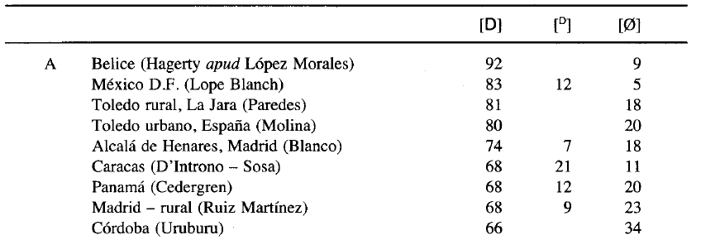
Pérdida de [d] intervocálica
Moreno Fernández (2004)

Slide 47
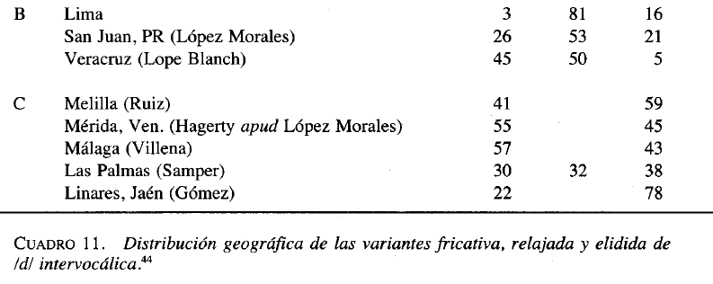
Pérdida de [d] intervocálica
Moreno Fernández (2004)

Slide 48
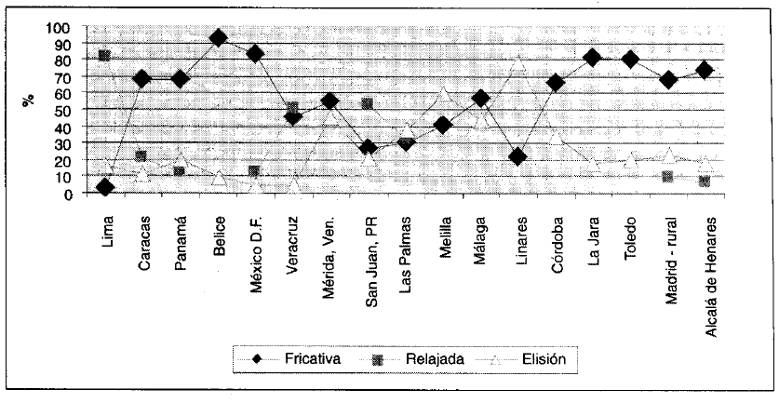
Pérdida de [d] intervocálica
Moreno Fernández (2004)

Slide 49
Pérdida de [d] intervocálica
Fenómeno consciente
3 diputaos
ultracorrecciones: bacalado de Bilbado

Slide 50
Conclusiones
La zona palatal sigue siendo la más inestable
Debilitamientos en posición implosiva
Las zonas con más tendencia al cambio son Andalucía, las Canarias y el Caribe

Slide 51
Referencias
Alcina Franch, Juan & José Manuel Blecua (1975). Gramática española. Barcelona, Ariel.
Alfaraz, Gabriela G. (2008). «The lateral variant of (r) in Cuban Spanish». Westmoreland, Maurice & Juan Antonio Thomas, eds., Selected proceedings of the 4th Workshop on Spanish Sociolinguistics. Somerville, MA, Cascadilla Proceedings Project: 36-42.
Alonso, Dámaso & Alonso Zamora Vicente & María Josefa Canellada de Zamora (1959). «Vocales andaluzas. Contribución al estudio de la fonología peninsular». Nueva revista de filología hispánica 4: 209-230.
Ladefoged, Peter (²1982). A course in phonetics. Los Angeles, University of California.
Ladefoged, Peter & Ian Maddieson (1996). The sounds of the world's languages. Oxford, Blackwell.
López Morales, Humberto (1979). «Desdoblamiento fonológico de /e a o/ en el aspanol de Cuba». Estudios ofrecidos a Emilio Alarcos Llorach: Con motivo de sus XXV anos de docencia en la Universidad de Oviedo, vol. 4. Oviedo, Universidad de Oviedo: 153-165.
López Morales, Humberto (1984). «Desdoblamiento fonológico de las vocales en el andaluz oriental: reexamen de la cuestión». Revista española de lingüística 14: 85-97.
Martínez Celdrán, Eugenio (1989). Fonología general y española. Fonología funcional. Barcelona, Teide.
Moreno Fernández, Francisco (2004). «Cambios vivos en el plano fónico del español: variación dialectal y sociolingüística». Cano, Rafael, ed., Historia de la lengua española. Barcelona, Ariel: 973-1009.
Navarro Tomás, Tomás (1939). «Desdoblamiento de fonemas vocálicos». Revista de filología hispánica 1: 165-167.
Vida Castro, Matilde (2004). Estudio sociofonológico del español hablado en la ciudad de Málaga: condicionamientos sobre la variación de -s en la distensión silábica. Alicante, Universidad de Alicante.

Slide 52
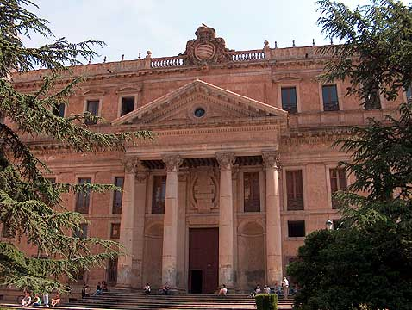
takk og lykke til med konjunktiv
Facultad de Filología. Salamanca
takk og lykke til
med spanske språk

